Slide 1

소프트웨어 플랫폼 전공 동계 실무역량몰입교육과정
하이브리드 앱
담당 교수님 : 김주현 교수님
소프트웨어학과
2018675065 조예빈
2020-02-11

Slide 2
소프트웨어 플랫폼 전공 동계 실무역량몰입교육과정
하이브리드 앱
1일차 html을 이용한 홈페이지 만들기
02
2일차 XAMPP을 이용한 login화면 만들기
Contents
3일차 wordpress를 이용한 portfolio 만들기
4일차 mportfolio 만들기
03
5일차 jQuery를 이용한 APP만들기
6일차 Cordova를 이용한 폰에 APP 심기
2020-02-11

Slide 3

소프트웨어 플랫폼 전공 동계 실무역량몰입교육과정
하이브리드 앱
html을 이용한 홈페이지 만들기
2020-02-11

Slide 4
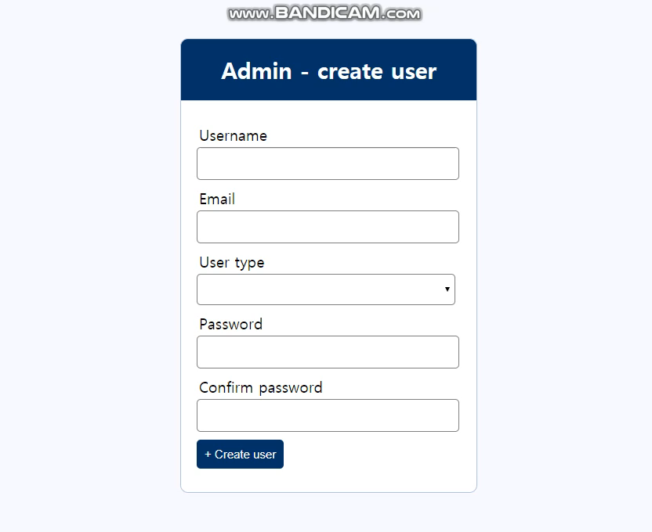
소프트웨어 플랫폼 전공 동계 실무역량몰입교육과정
하이브리드 앱
XAMPP을 이용한 login화면 만들기
2020-02-11

Slide 5

소프트웨어 플랫폼 전공 동계 실무역량몰입교육과정
하이브리드 앱
wordpress를 이용한 portfolio 만들기
2020-02-11

Slide 6
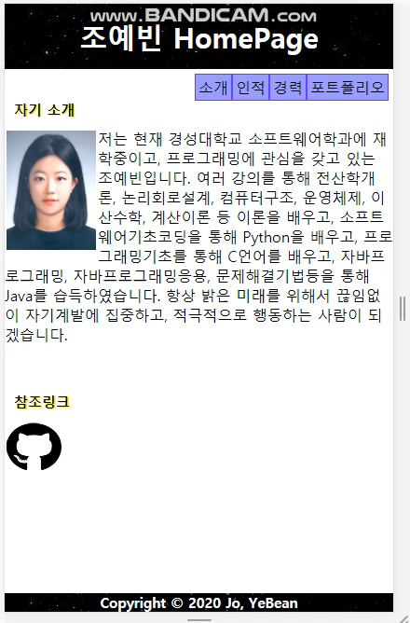
소프트웨어 플랫폼 전공 동계 실무역량몰입교육과정
하이브리드 앱
mportfolio 만들기
2020-02-11

Slide 7
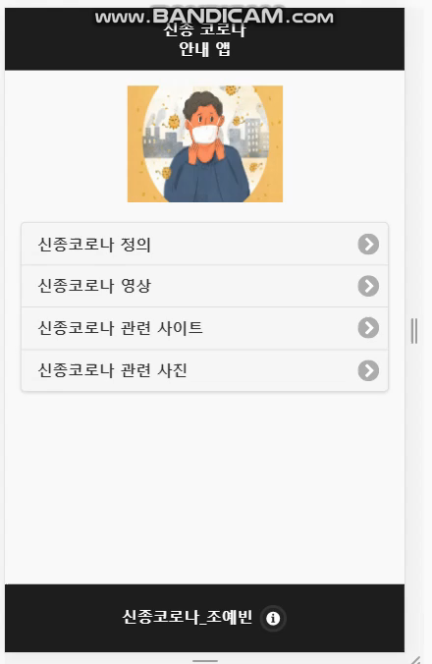
소프트웨어 플랫폼 전공 동계 실무역량몰입교육과정
하이브리드 앱
jQuery를 이용한 APP만들기
2020-02-11

Slide 8
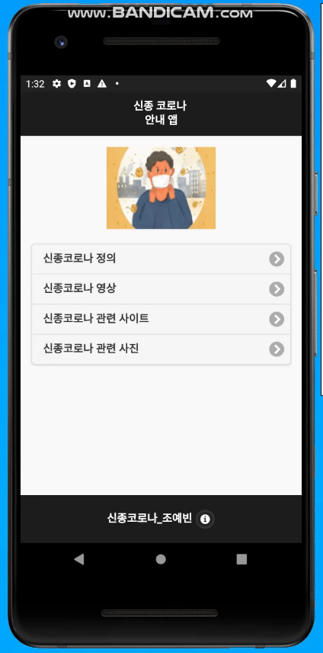
소프트웨어 플랫폼 전공 동계 실무역량몰입교육과정
하이브리드 앱
Cordova를 이용한 폰에 APP 심기
2020-02-11

Slide 9

소프트웨어 플랫폼 전공 동계 실무역량몰입교육과정
하이브리드 앱
감사합니다.
Github : https://github.com/dpqls519

